Slide 1
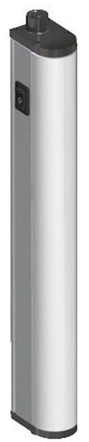
Incremente la seguridad del operador y asegure la calidad del producto
Iluminación led para SBO Series 2, Universal y Matrix
VALOR Y VENTAJAS
DESCRIPCIÓN
Una iluminación que sigue funcionando incluso cuando se desconecta la máquina.
Eliminación de las bombillas de cristal.
Rentabilidad.
Iluminación superior: 1200 lúmenes/barra.
Flujo luminoso homogéneo que no deslumbra.
Suministro de bajo voltaje.
Interruptor individual para alta/baja luminosidad y desconexión.
Sujeción magnética o por tornillo.
Sin costos ni tiempo de mantenimiento.
Larga vida útil.
Juego de barras de luz led (de 6 a 11 unidades, según el tamaño de la máquina).
Soportes de sujeción incluidos.
Nuevo suministro de 24 V con juego de cables.
Opcional: luces para celdas de armario eléctrico.
Valor: Seguridad y ergonomía, calidad del producto
Equipo: Sopladora S2, Universal, Matrix
Código de catálogo: 2043

